Slide 1


“Ciencia y Tecnología al Servicio del País”

Slide 2
24-I
Facultad de Ciencias
Curso: Computación Gráfica
Docente: Peter Jonathan Montalvo García
2024-I

Slide 3
RESOLUCIÓN ESPACIAL,
RELACIÓN ENTRE PÍXELES Y DISTANCIA

Slide 4

AGENDA
Resolución espacial.
Distancia.
Relación entre píxeles.

Slide 5

NOTA
Esta sesión está basada en el libro “Digital Image Processing” 3ra edición de Rafael C. González y Richard E. Woods. En especial el capítulo 2.

Slide 6
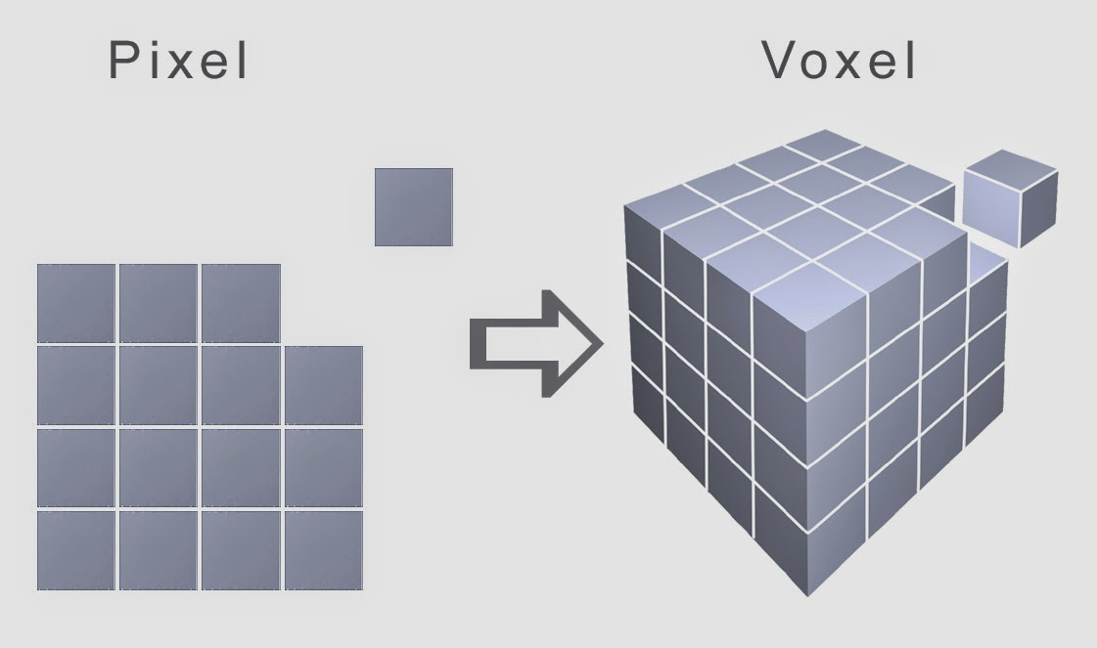
Pixels
spels spatial elements
pixels pictures elements
voxels volume elements
http://voxelart.blogspot.com/2014/04/que-es-voxel-y-el-voxel-art.html

Slide 7

Resolución Espacial
La resolución espacial está asociada a la “densidad” de los píxeles de una imagen
Comenzamos con una imagen continua
https://en.unitec-group.com/images/inglese/peppers.jpg

Slide 8
Resolución Espacial
La resolución espacial está asociada a la “densidad” de los píxeles de una imagen
La resolución espacial, tiene que ver con la cantidad de píxeles por unidad de área
https://en.unitec-group.com/images/inglese/peppers.jpg

Slide 9
Resolución Espacial
La resolución espacial está asociada a la “densidad” de los píxeles de una imagen
… por ejemplo aquí estamos aumentando la resolución.
https://en.unitec-group.com/images/inglese/peppers.jpg

Slide 10
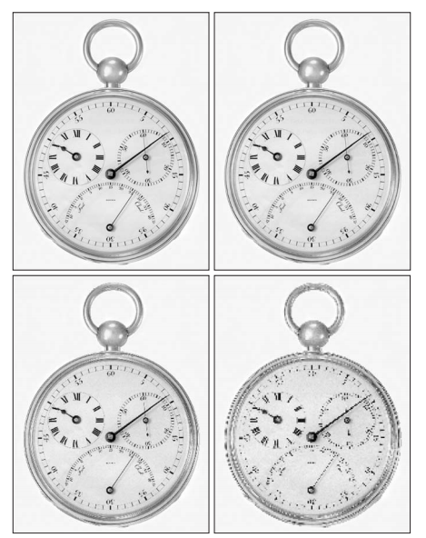

Resolución espacial
Una medida de resolución son los dpi “dots per inch”
En este ejemplo se compara el efecto de reducir una imagen y volver a ampliarla
Original
+Zoom

Slide 11
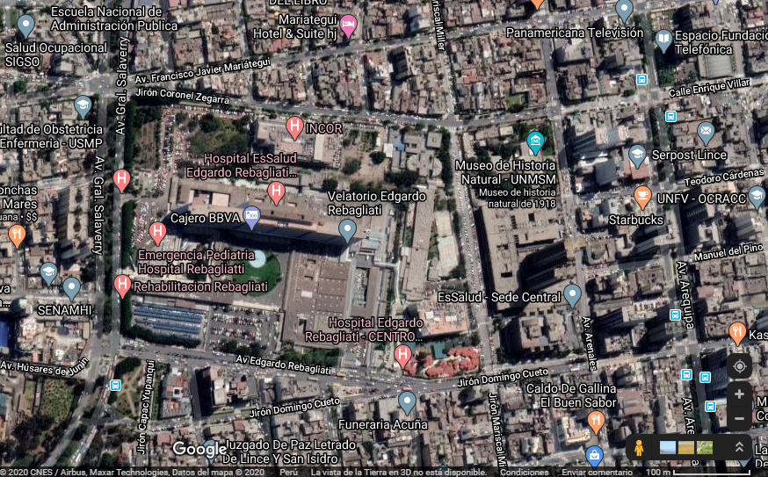

¿Cómo puedo medir?
maps.google.com

Slide 12
Ejercicio 1 – Parte 1
Tengo una imagen satelital de tamaño 2000x2000 pixeles representando una región de 4km x 4km.
¿Cuál es el tamaño del pixel?
2 x 2 metros
B) 20 x 20 centímetros
C) 20 x 20 metros

Slide 13
Ejercicio 1 – Parte 1
Tengo una imagen satelital de tamaño 2000x2000 pixeles representando una región de 4km x 4km.
¿Cuál es el tamaño del pixel?
2 x 2 metros
B) 20 x 20 centímetros
C) 20 x 20 metros

Slide 14
Ejercicio 1 – Parte 2
Tengo una imagen satelital de tamaño 2000x2000 pixeles representando una región de 4km x 4km.
¿Cuál es la dimensión de un terreno de 300x300 pixeles?
6m x 6m
B) 60m x 60m
C) 600m x 600m

Slide 15
Ejercicio 1 – Parte 2
Tengo una imagen satelital de tamaño 2000x2000 pixeles representando una región de 4km x 4km.
¿Cuál es la dimensión de un terreno de 300x300 pixeles?
6m x 6m
B) 60m x 60m
C) 600m x 600m

Slide 16
Distancia entre píxeles: horizontal
1 pixel
B) 2 pixeles

Slide 17
Distancia entre píxeles: horizontal
1 pixel
B) 2 pixeles

Slide 18
Distancia entre píxeles: vertical
1 pixel
B) 2 pixeles

Slide 19
Distancia entre píxeles: vertical
1 pixel
B) 2 pixeles

Slide 20
Distancia entre píxeles: Diagonal
1 pixel
B) √2 pixeles
C) 2 pixeles

Slide 21
Distancia entre píxeles: Diagonal
1 pixel
B) √2 pixeles
1
1
C) 2 pixeles

Slide 22
Distancia Euclidiana
La distancia que hemos visto hasta el momento se llama “euclidiana”
Si tenemos dos píxeles p y q con coordenadas (x, y) e (s, t) entonces
D_{euc} (p, q) = [(x-s)² + (y-t)²]^{1/2}

Slide 23
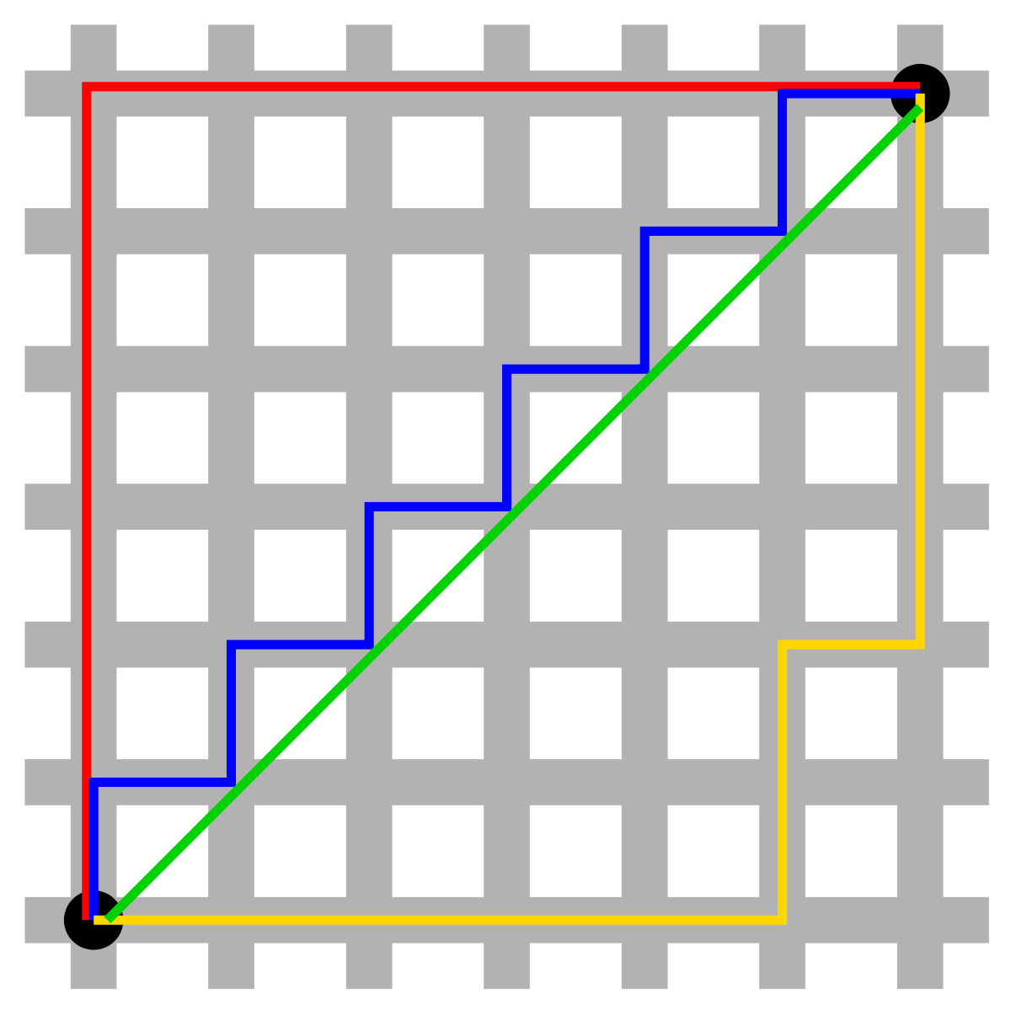
Distancia City-Block / Manhattan / o D4
¿El camino mínimo cityblock entre dos puntos es único?
Verdadero
B) Falso
https://en.wikipedia.org/wiki/Taxicab_geometry

Slide 24
Distancia City-Block / Manhattan / o D4
¿El camino mínimo cityblock entre dos puntos es único?
Verdadero
B) Falso
https://en.wikipedia.org/wiki/Taxicab_geometry

Slide 25
Distancia City-Block / Manhattan / o D4
Si tenemos dos píxeles p y q con coordenadas (x, y) e (s, t) entonces
D_{cityblock} (p, q) = |x-s| + |y-t|
https://en.wikipedia.org/wiki/Taxicab_geometry

Slide 26
Distancia cityblock entre píxeles: Diagonal
1 pixel
B) √2 pixeles
C) 2 pixeles

Slide 27
Distancia cityblock entre píxeles: Diagonal
1 pixel
B) √2 pixeles
1
1
C) 2 pixeles

Slide 28
Relación entre píxeles: vecindad
El conjunto de los 4-vecinos de un pixel p con coordenadas (x, y) están dadas por (x+1,y), (x-1,y), (x,y+1), (x,y-1) y es denotado por N₄(p)
 | (x,y-1)
(x-1,y) | (x,y) | (x+1,y)
 | (x,y+1)

Slide 29
Relación entre píxeles: vecindad
El conjunto de los vecinos diagonales de un pixel p con coordenadas (x, y) están dadas por (x-1,y-1), (x+1,y-1), (x-1,y+1), (x+1,y+1) y es denotado por N_{D}(p)
(x-1,y-1) |  | (x+1,y-1)
 | (x,y)
(x-1,y+1) |  | (x+1,y+1)

Slide 30
Relación entre píxeles: vecindad
El conjunto de los 8-vecinos de un pixel p con coordenadas (x, y) están dadas por N₄(p) U N_{D}(p)
 | (x,y-1)
(x-1,y) | (x,y) | (x+1,y)
 | (x,y+1)
(x-1,y-1) |  | (x+1,y-1)
 | (x,y)
(x-1,y+1) |  | (x+1,y+1)
(x-1,y-1) | (x,y-1) | (x+1,y-1)
(x-1,y) | (x,y) | (x+1,y)
(x-1,y+1) | (x,y+1) | (x+1,y+1)
U
=

Slide 31
¡MUCHAS GRACIAS!

